Slide 1


Etkili İletişim Becerileri

Slide 2
Etkili İletişim Becerileri
Hedeflerimizi gerçekleştirebilmek ve hayallerimize kavuşabilmek için bazı beceriler kazanmamız gerekiyor.
ve
başarılı olmak için en çok ihtiyaç duyulan şeylerden biride yeterli kişisel ilişkiler becerisidir.
Notes:
İddialı olmayı öğretirken eğitmenin görevlerinden birisi davranışı modellemektir. Rol olarak göstermekle kalmayıp, iddialılık becerilerini tatbik edip, örneklemelidir.
İddialılığın üzerinde durulan konu kazan-kazan davranışı kazandırmayı temsil eder. Öyle ki ‘İstediğimi senin onurunu kırmadan çoğu zaman elde ederim. Başaramazsam onurumdan vazgeçmem gerekmez, aşağılandığımı düşünmemeliyim ve hatalarımı ödemem gerekmez. Azımsanacak bir insan değilim. İddialı davranış iki şeyi ön planda tutar: işin üstesinden gelmek, başarmak ilişkileri sürdürebilmek.
Gelecek için planlar yaptık, başarmak istediğimiz şeyler için hedeflerimizi belirledik, şimdi dikkatimizi planları uygulamak ve amaçlarımıza ulaşmak için gerekli becerilere yoğunlaştırmalıyız. Kadınların işlerinde başarılı olmaları için en çok ihtiyaç duydukları şey yeterli kişisel ilişkiler becerisidir. Burada üzerinde durduğumuz iş yeteneklerini değil, insanlarla iyi ilişkiler kurma, etkin danışmanlık ve yöneticilik rolü gibi insan ilişkileri becerilerini geliştirmektir. İnsanlar arasındaki etkileşime (ilişkiye) kişisel ilişkiler diyoruz. Bu bizim ilgilendiğimiz şahıslara olan davranışlarımızı belirler. Söz konusu insanlar olduğunda en iyi başlangıç noktası sergilediğimiz davranış biçimini incelemektir.
Bir ucunda çekingen davranış, diğer ucunda saldırgan davranışın simgelendiği bir çizgi çiziniz. İddialı davranış bunun orta noktasında olmalıdır. Çizgi süreklilik arz ettiğinden her iki davranışın karışımını simgeler. Her üç davranışla ilgili duygu, düşünce ve hareketler hakkında konuşarak canlandırınız.
Çekingen ve Saldırgan: Çekingen davranış diğer insanlara kıyasla ikinci derecede önem taşıma temel inanışına dayanır. Bu ikinci sınıf olma tutumu ile şu davranışları sergileriz: kabullenmek, vazgeçmek, çekinmek, utangaç olmak, özgüvenin olmaması gibi. Diğer taraftan saldırgan davranış üstün olma tutumunu sergiler. Üstün olma tavrını sergiler. En iyi ben bilirim. En iyi ben yaparım. Diğerlerinden daha iyiyim. Bu şahıslar baskındır, diğerlerini yönlendirir ve kontrol eder. Bazen hükmeden ve dik kafalı davranışı sergilerler. En iyi kendilerinin bildiğini düşünür. Özgüvenleri kendilerini beğenmişlik noktasındadır. Sonuçta hepimiz bu iki davranışı gösteririz, fakat bazılarımız birisini diğerinden daha fazla gösterir. Gördüğünüz gibi bu iki davranış biçimi çoğu zaman üretici değildir. Kendinize güvenen, işbirlikçi/destekçi birisi olabilmek için daha farklı bir yaklaşımı benimsemek daha faydalı olacaktır: Hissetmek kadar düşünmenin de ön planda olduğu, kararlı ve işbirlikçi davranış biçimi. Gördüğünüz gibi bu davranış çizginin her iki ucundaki davranışların bir karışımıdır ve ikisinden de iyidir. Bu davranış türüne iddialı davranış diyoruz. İddialı davranışı saldırgan davranış ile karıştırmamalıyız. Temel fark onurdur (haysiyettir). İddialı davranış her istediğimi alır ve onurumu korurum fakat senin onurunu da kırmam’ prensibine sahiptir. İsrarlı, küçük düşüren, onur kıran davranış biçimi saldırgan davranıştır. Hatırlanması gereken bir başka nokta her zaman kendi yolunuzda gidemeyeceğiniz diğer insanların da ihtiyaçlarını ve isteklerini düşünmeniz gerektiğidir. İddialı davranış ‘kabullensem bile onurumu korurum’ fikrini savunur. Bu işbirlikçi bir tutumdur, ne zaman ısrarlı olup, ne zaman alttan alacağınıza karar vermelisiniz.

Slide 3

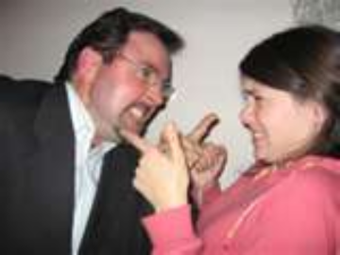
Etkili İletişim Becerileri
İletişim
biribirimizi doğru anlamamızı sağlayan bir süreçtir
ve biz bazen
neden sağlıklı iletişimler kuramıyoruz?

Slide 4
İletişimde Önem Sıralaması
Konuştuklarınız % 7
Ses tonunuz % 38
Beden diliniz % 55 etkili

Slide 5

Etkili İletişim için
Etkili görünmek
"Çevrenizden Göreceğiniz İtibar ve Saygı, Kendinize Gösterdiğiniz Özen Kadardır."

Slide 6
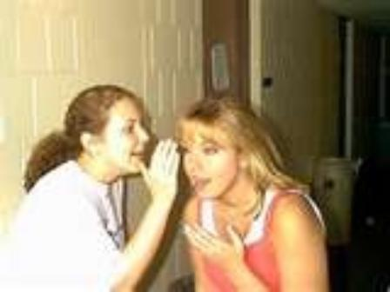
Etkili İletişim için
Etkili konuşmak
“Ses tonunuzu iyi ayarlayın, sesinizi nasıl kullandığınızın ve ses tonunuzun farkında olun”

Slide 7

Etkili İletişim için
Etkili dinlemek
Karşınızdaki konuşurken sık sık başınızı hafifçe aşağı-yukarı hareket ettirerek onu dinlediğinizi ve anladığınızı hissettirin

Slide 8
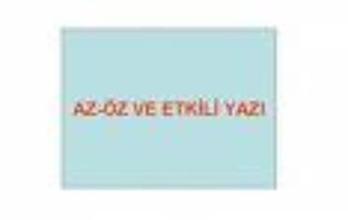
Etkili İletişim için
Etkili yazmak
Basit ve ne anlatmak istediğinizi ifade eden yazı dilini kullanın

Slide 9

Etkili İletişim için
Etkili beden dili
İçten ve açık olun
Gülümsemeyi unutmayın
Nazik olun
Konuşurken gözlerine bakın
Notes:
Eğitmen bu bölümü anlatırken beden dilini kullanmalıdır.

Slide 10

Beden Dili
Boyumuzla
-Yüzümüzle
- Sesimizle
- Bedenimizle
sürekli mesaj
veriyoruz

Slide 11
Beden Dili
SÖZ VE DAVRANIŞLARIMIZDA
MESAJLAR SAKLIDIR
1- KABUL
2- REDDETME
3- UMURSAMAMA

Slide 12
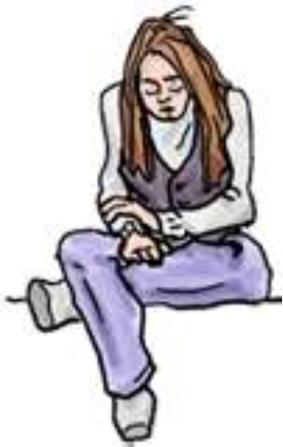
Beden Dili
ÇEKİNGEN
Hem pasif hem de dolaylı davranır.
Başkalarının istek ve duygularını
ön plana alır.
Vücudu yığılmış gibi durur.
Yüz hatları uzamış gibi ve
çene sarkıktır.
Bacaklar rasgele bırakılmıştır.
Eller devamlı hareketlidir.
Omuzlar çekmiş gibidir.
Ses tonunda huzursuzluk vardır.
Sinirli bir gülüş sergiler.
Soru sorar gibi konuşular.
Alt dudağını ısırır.
Notes:
Çekingen Davranış:
Kollar göğüste kavuşturulmuş, vücut kapalı ve geriye çekilmiştir. Göz teması yok, uzağa veya yakına bakan kaçamak bakışlar vardır. Eller kıpır kıpır hareketli veya sıkıca kavranmıştır. Yavaşça mırıldanarak konuşulur.

Slide 13
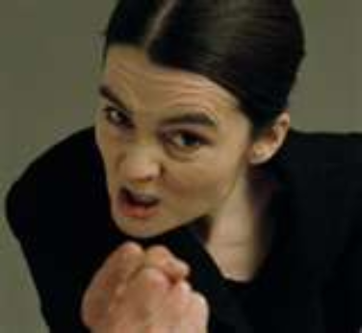
Beden Dili
SALDIRGAN
Beden duruşu dik ve gergindir.
Omuzlar arkaya çekik ve
hareketlidir.
Dudaklar gergindir.
Oturuş,gergin,öne doğru eşik ve
hareketlidir.
Başla tasdik etme keskin ve hızlı
olur.
Kaşlar çatıktır.
Bakışlar öfkeyi ifade eder.
Yüz aşırı kızarır.
Ses tonu emir verir gibidir.
Notes:
Saldırgan Davranış:
Vücut sert ve inatçı bir pozisyonda öne doğru saldırır gibi uzanmıştır. Çoğunlukla eller kalçada yer almıştır. Çene yukarıda, kızgın veya onaylamayan bir yüz ifadesi vardır. Göz teması soğuk ve sert olup, kısık gözlerle saldırgan bakışlarla karşıdaki süzülür. Eller sıksık yumruk halinde sıkılı olup, işaret parmağı ders verir gibi işaret eder pozisyondadır. Ses tonu sert, çoğunlukla yüksek veya alaycı veya iğneleyicidir.

Slide 14
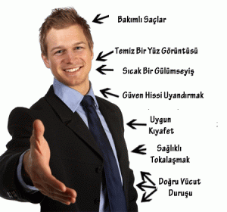
Beden Dili
KENDİNE GÜVENEN
Bedeni diktir fakat rahat bir duruş sergiler.
Omuzlar diktir fakat az hareketlidir.
Oturuşta bacaklar bitişiktir.
Eller açık ve az hareketlidir.
Başla tasdik gerektiğinde yapar.
Düşünceli bir duruşu vardır.
Bakışları karşısındakini önemser niteliktedir.
Ses akıcıdır,rahattır,alçalmalar ve yükselmeler yoktur.
Komik olaylarda yerinde güler.
Notes:
İddialı Davranış:
Rahat ve dik bir duruşla belli bir miktar ilgi gösterilir. İlgilenilen şahısla yüz yüze olmakla yakın bir davranış sergilenir. Kollar serbestçe iki yanda veya kucakta birleşecek şekilde rahatça bükülmüştür. Rahat bir göz temasıyla karşıdakinin yüzüne gözler parlamaksızın dik bakılır. Uzağa bakıldığında kısa sürede tekrar göz teması yakalanır. Eller sabittir, nadiren hareket ettirilir. Uygun yükseklikte sakin bir ses tonu karşıdakinin gerginlik yaşamadan işitmesi için yeterlidir. Yüz rahat bir ifade ve belli belirsiz bir gülümsemeye sahiptir.

Slide 15
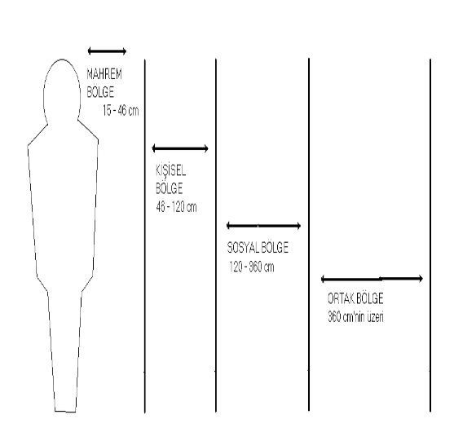
Beden Dili
Mahrem Alan 15-45 Kişisel Alan 45- 120 Sosyal Alan 120-360 Ortak Alan 360 üzeri
Notes:
Slaytta görülen alanlar genel olarak geçerlidir. Ancak bazı ülkelerde bu mesafelerde farklılıklar olabilir.

Slide 16

Eleştirilerle Başa Çıkabilmek
YAPICI ELEŞTİRİ
İnsanı Diri ve Canlı Tutar
Teşekkür Ederim.
Kendime farklı bir gözle bakmamı sağladınız…
Notes:
Kendimizi en çok korumamız gereken şey eleştiridir. Kişilerin zarar vermek amacı ile olmamakla birlikte, size yaptığınızın yanlış veya uygun olmadığını söyledikleri eleştiriler yapıcı olmayan eleştirilerdir. Sizi savunma durumuna geçirir veya özgüveninizi tahrip edebilir. Eleştiriler kişinin kendi görüşleridir. Bir kişi için uygun olmayan, eleştirilecek davranış bir diğeri için öyle olmayabilir. Eleştiriler bizi aynı zamanda diri ve canlı tutar, yanlışlarımızı dış gözle görmemizi ve düzeltmemizi de sağlar. Ancak bir eleştiriyi göz önüne alıp kendimizi düzeltmemiz için sevdiğimiz birisinden gelmesi yeterli değildir. Hatta eleştiri sahibini sevmenin bu konuyla hiç ilgisi yoktur. Ancak o kişinin doğru değerlendirme yapacak bilgi ve deneyime sahip olduğuna, aynı zamanda bizim daha iyi olmamız için eleştirdiğine güvenmeliyiz.

Slide 17
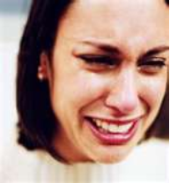
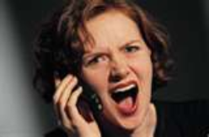
Yıkıcı Eleştiri
Kendinize Hakim Olun
Ağlamayın
Öfkenize Hakim Olun
Fazla duygusal tutum
Kırılırız
Kendimizi kötü hissederiz
Cesaretimiz kırılır
Ağlarız
Saldırgan tutum
Kızarız
Tartışırız
Savunmaya geçeriz
Karşı eleştiriye geçeriz
Notes:
En zor olanı kendinizi kötü hissetmenizi sağlamak, sizi küçük düşürmeye çalışmak ve kendi suçlarını size yıkmaya çalışmak ve kendilerini iyi hissetmek için eleştiri yapan kişilerle uğraşmaktır. Bu insanlar eleştiride yapıcı olmayı bilmeyenlerdir. Böyle durumlarda birkaç negatif yolla reaksiyon veririz: kırılırız, kendimizi kötü hissederiz, bazen ağlarız.Ya da bazen kızarız, tartışırız, karşı eleştiriye geçeriz. Birincisini yaparsak “fazla duygusal” ikincisini yaparsak “saldırgan, agresif” damgasını yeriz.
Bu tuzaktan nasıl kurtuluruz? Birinci yolu kendinize hakim olarak ağlamamak ya da öfkenize hakim olmaktır. İkincisi ise, eleştirildiğiniz zaman, belki de eleştirilerden öğreneceğiz bir şeyler vardır. Veya eleştiren kişi size ortada bir sorunun olduğunu anlatmaya çalışıyordur. Şimdi eleştiriyle baş etmeyi 3 basamakta nasıl becerirsiniz onu anlatalım.

Slide 18
Çözüme odaklanmak: Bir çözüm önerin veya çözüm isteyin “Benden ne yapmamı istiyorsunuz?”, “Doğru yapmam için nasıl davranmam gerekiyor?”, “Ben bu konuda şöyle yapacağım. Katılıyor musun? Tamam mı?”
Eleştirilerle başa çıkma yolları
Notes:
Bu adımları katılımcılar daha sonra kendileri uygulayabilirler.
Basamak 1 ELEŞTİREN İLE MUTABIK KALMA
Genellikle eleştiriler bir gerçekten çok bazı fikir ve görüşleri içerir. Bu karşı tarafın konuyu nasıl gördüğünün bir ifadesidir. Sadece “EVET” diyerek karşılık verin…
a) “Neden böyle düşündüğünüzü anlayabiliyorum. Konuya neden bu açıdan baktığınızı anlayabiliyorum” Ya da kendinizi karşıdakinin yerine koyun ve nasıl davranacağınızı düşünün.
b) “Bu konudaki duygularını anlıyorum. Aynı şey bana da olsaydı ben de aynı şeyleri hissederdim.”
Kendinizi geliştirmek için biraz geniş olmaya ne dersiniz? Hiç kimse mükemmel değildir. Hiç kimse her şeyi bilemez. Sizin tamamen haklı olduğunuz ne malum?
c) “Evet, meseleyi çözmek için değişik bir açıdan konuya bakabilirim” ya da “Bunun başka bir yolu olmalı”
d) “ BU KONUDA HAKLI OLABİLİRSİN” Daha sonra şöyle dersiniz:
e) “HAKLISIN”, “YANLIŞ BİR DAVRANIŞTI”, “ÇOK TA İYİ BİR FİKİR DEĞİLDİ GALİBA?”
Basamak 2 NEGATİF TUTUM
ÖRNEK: ELEŞTİREN (E): “Bu berbat bir rapor”.İDDİALI (İ): “Bu raporu beğenmediğinizi mi söylüyorsunuz?”
E: “İstersen tekrar söyleyeyim. Bu berbat bir rapor”. İ: “Anladığımdan emin değilim. Rapor hakkında beğenmediğiniz yön nedir?”
E: “Karmakarışık bir rapor. Mesela bir çok daktilo hatası var.” İ: “Daktilo hatalarıyla ilgili bir örnek verin.”
E: “Sayfa marjları eşit değil, sayfa numaraları yok, ve 7 tane imla hatası buldum.” İ: “Anlıyorum. Marjlar eşit değil ve sayfa numaraları vermeği unutmuşum. İmla hatası olan kelimeleri bana gösterebilir misiniz?”
E: “Şurada, şurada, ve burada.” İ: “Demek 7 kelime bunlar. Sayfa marjları eşit değil, sayfa numaraları yok ve 7 kelime hatası. Raporda başka beğenmediğiniz şey var mı?”
İ: “Hayır yok, hepsi bu.” “Bu berbat bir rapor” demek ile varılan bu nokta arasında hayli fark var!
Basamak 3 BİR ÇÖZÜM ÖNERİN VE OK ALIN, ya da, BİR ÇÖZÜM İSTEYİN
“Benden ne yapmamı istiyorsunuz?”, “Doğru yapmam için nasıl davranmam gerekiyor?”, “Ben bu konuda şöyle yapacağım. Katılıyor musun? Tamam mı?”

